Slide 1
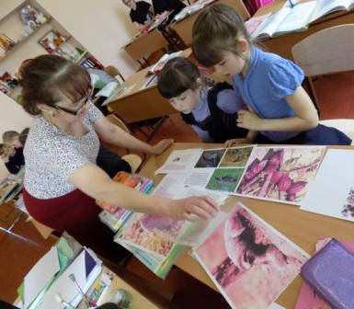
Современный урок – высокий уровень мастерства учителя
МКОУ ТОГУЧИНСКОГО РАЙОНА «КИИКСКАЯ СРЕДНЯЯ ШКОЛА»
Урок – это зеркало
общей и
педагогической культуры учителя,
мерило его
интеллектуального
богатства,
показатель его
кругозора, эрудиции»
(В.А. Сухомлинский)
Составитель: учитель физики Рагулина Любовь Давыдовна

Slide 2
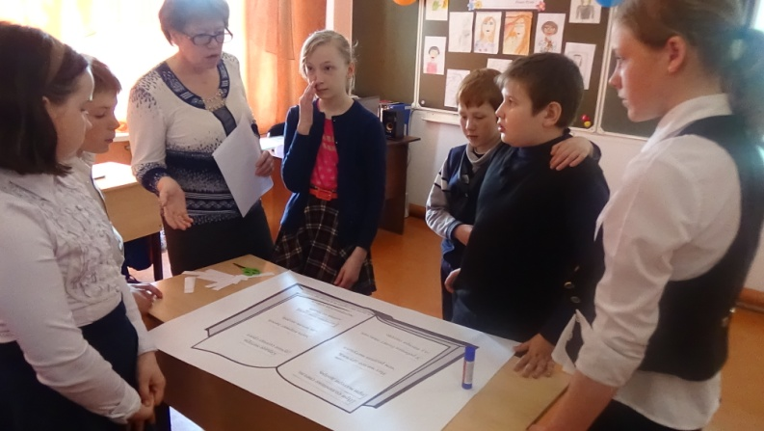
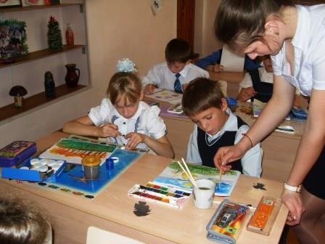
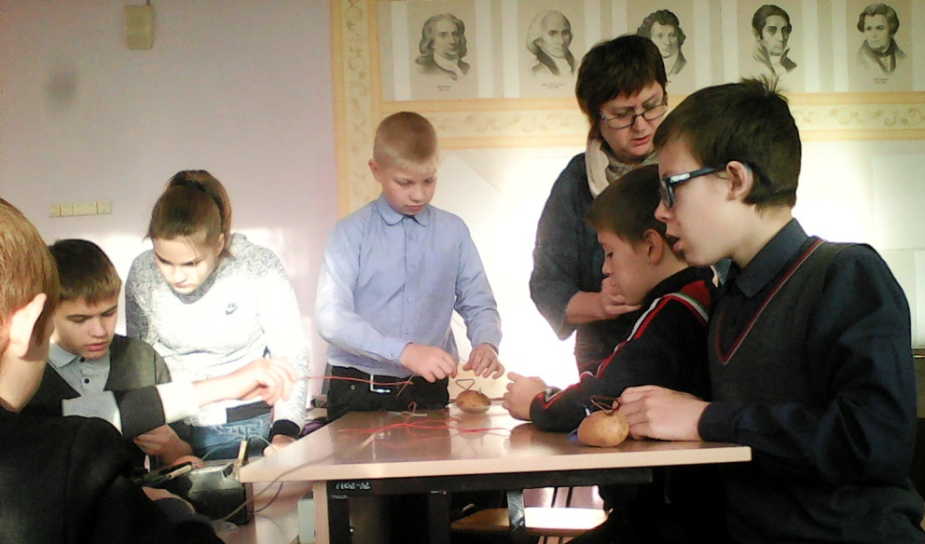
Современный урок
- высокий уровень мастерства учителя, умело используемый все возможности для развития личности ученика, ее активного умственного роста, глубокого и осмысленного усвоения знаний, формирования нравственных основ.

Slide 3
Сравнительные особенности традиционного и современного урока
Особенности | Традиционный «знаниевый» | Современный урок («деятельностный»)
Цель | формирование ЗУН | развитие личности
Характеристика | школа «памяти» | школа «развития»
Преобладающий тип и характер взаимоотношений | субъект - объектный | субъект - субъективный
Девиз педагога | «Делай, как я!» | «Не навреди!»
Характер и стиль взаимодействия | авторитарность, монологичность | демократичность, диалогичность
Формы организации | фронтальные, индивидуальные | групповые, коллективные

Slide 4
Сравнительные особенности традиционного и современного урока
Особенности | Традиционный «знаниевый» | Современный урок («деятельностный»)
Способы усвоения | заучивание, действия по алгоритму | поисковая деятельность, рефлексия
Функции учителя | носитель информации, пропагандист знаний, хранитель норм | организатор сотрудничества, консультант
Позиция ученика | отсутствие интереса и мотива к личностному росту | активность, наличие мотивов и интереса
Методы обучения | иллюстративно-объяснительные | проблемные, поисковые, исследовательские
Ведущий тип деятельности | репродуктивный, воспроизводящий | продуктивный, творческий
Формула обучения | знания – репродуктивная деятельность | проблемная деятельность – рефлексия знаний

Slide 5
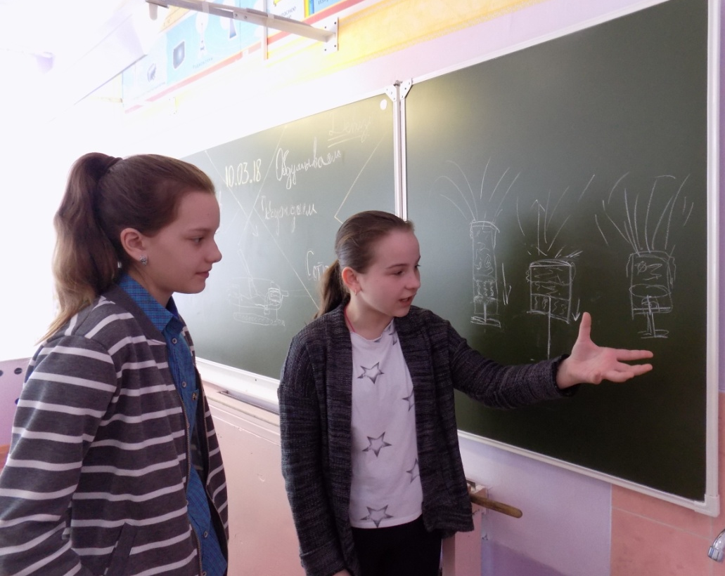
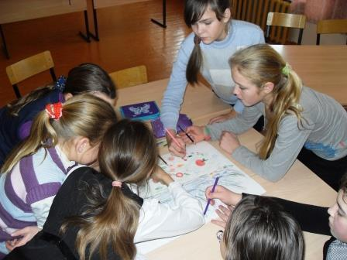
Системно - деятельностный подход
метод, при котором ученик является активным
субъектом педагогического процесса.
Главная цель
- пробудить у ученика интерес к предмету и процессу обучения, развить у него навыки самообразования.
"Единственный путь, ведущий к познанию - это деятельность".
(Английский писатель и мыслитель Бернард Шоу)

Slide 6
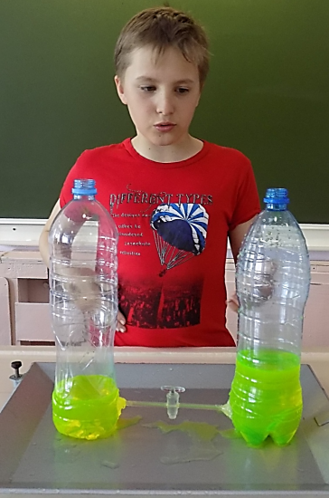
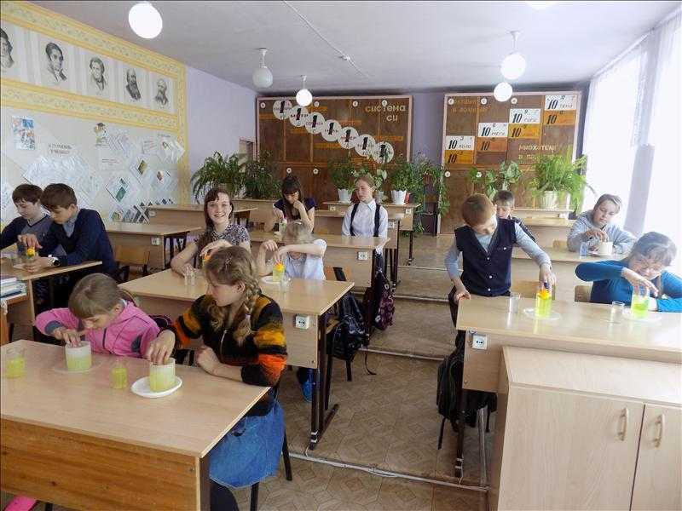
Современные технологии:
Личностно-ориентированные,
Предметно-ориентированные,
ИКТ-технологии,
Здоровьесберегающие технологии.

Slide 7
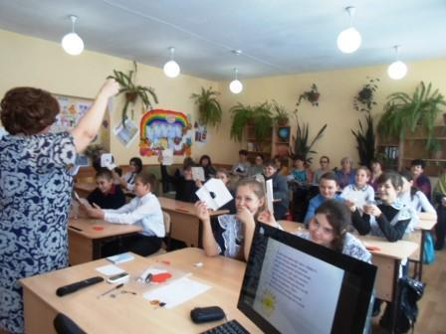
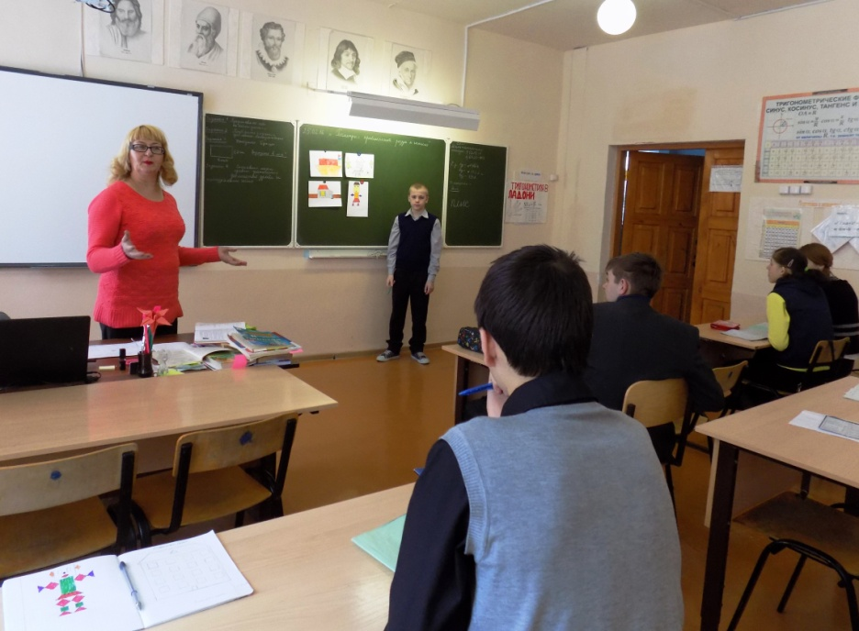
«Внедрение новых образовательных технологий как фактор успешной реализации ФГОС НОО и ФГОС ООО»
Цель: повышение эффективности образовательного процесса через внедрение современных образовательных технологий.

Slide 8
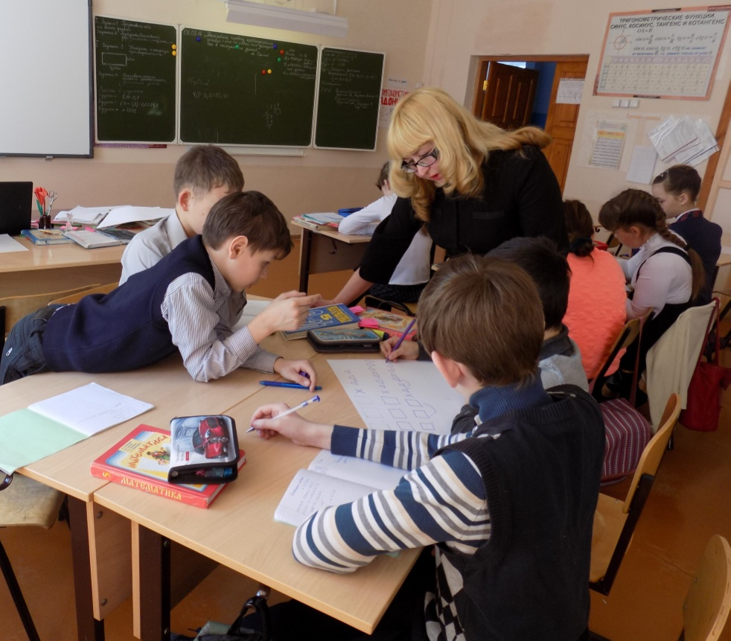
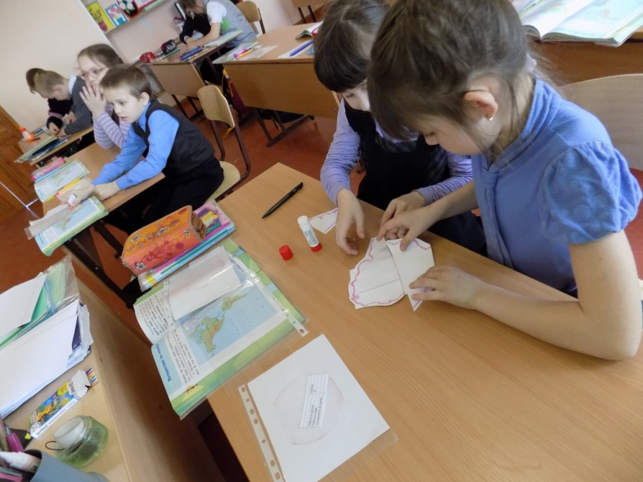
Педагогическая мастерская
предполагает самостоятельную поисковую,
исследовательскую, творческую деятельность учащихся.
Цель технологии:
создать содержательные и организационные условия для личностного саморазвития учащихся.

Slide 9
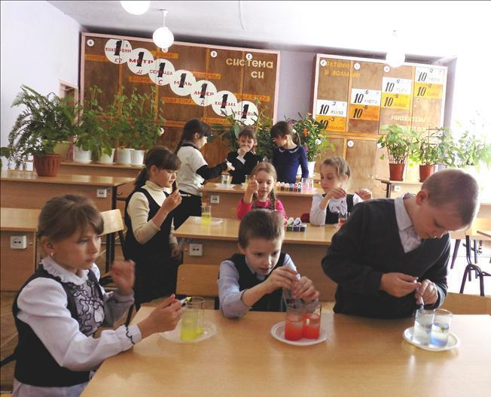
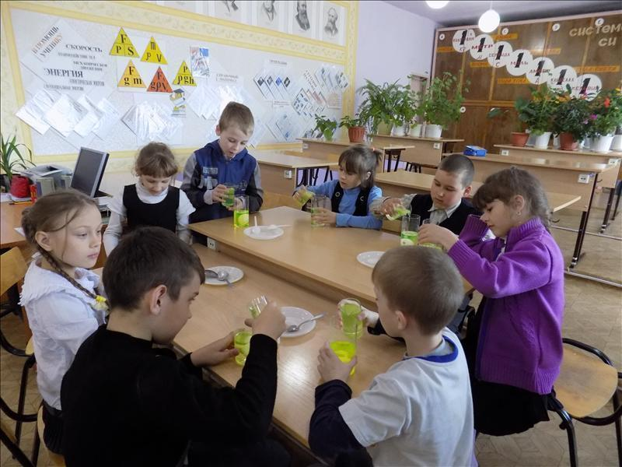
Основная идея технологии французских «мастерских» -
ВСЕ СПОСОБНЫ!
Мастер не призывает: «Делай как я»
Он говорит: «Делай по своему»
Проживание мастерской – это путь от хаоса к порядку, из неопределённости в понимание.

Slide 10
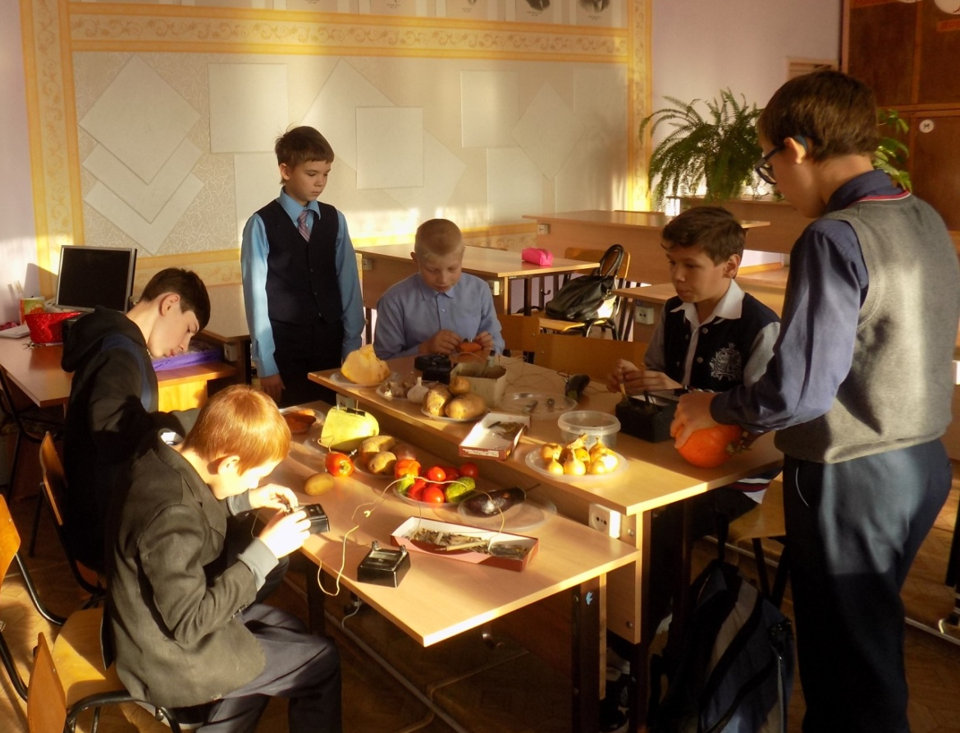
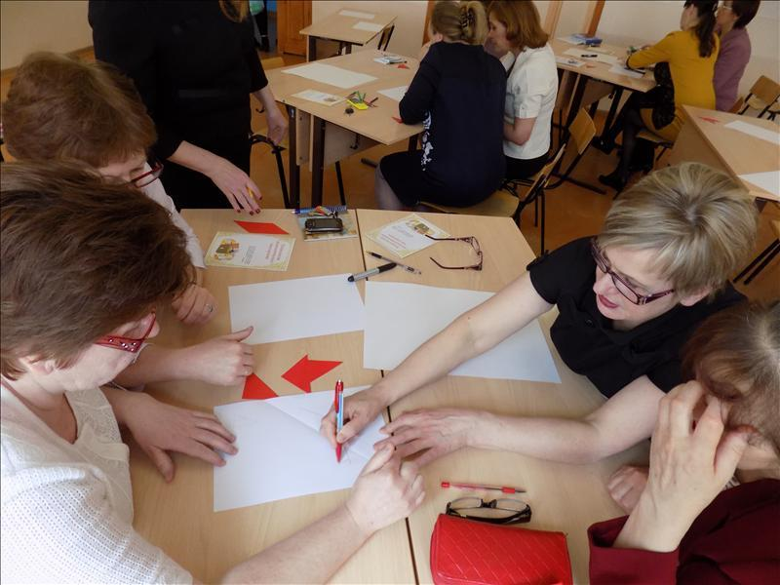
Девиз педагогической «мастерской»:
«Расскажи - и я забуду,
Покажи - и я запомню,
Вовлеки - и я пойму!»
Принцип деятельности:
«Не дари голодному рыбу, а подари ему удочку»

Slide 11
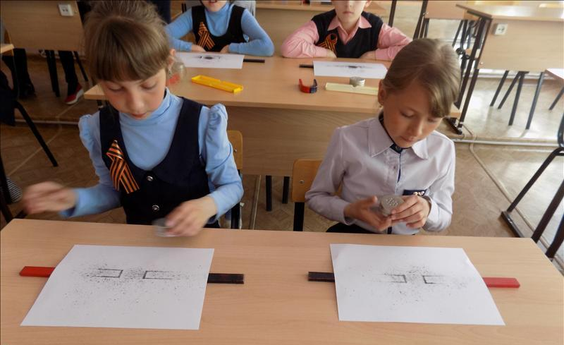
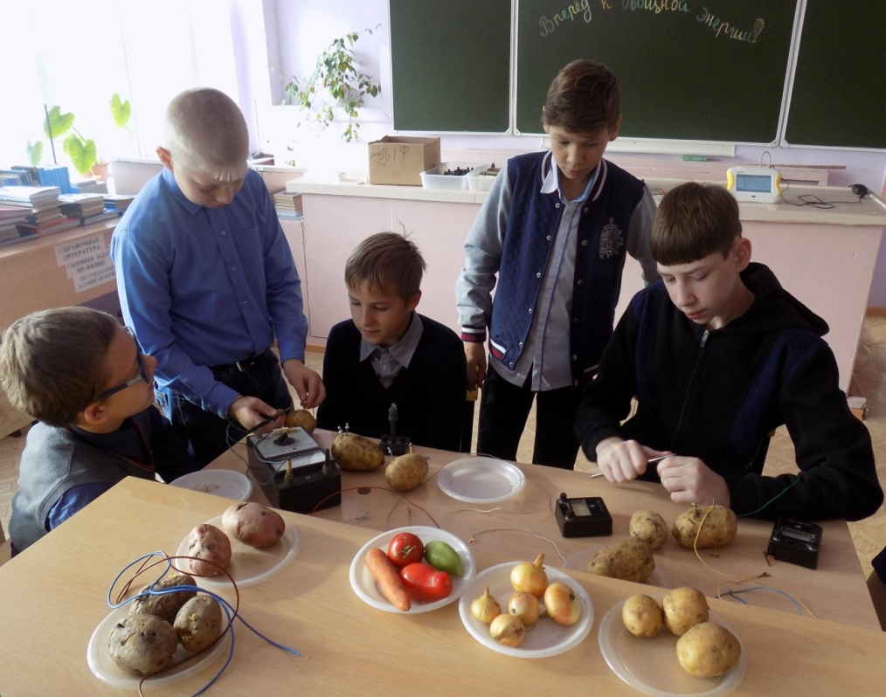
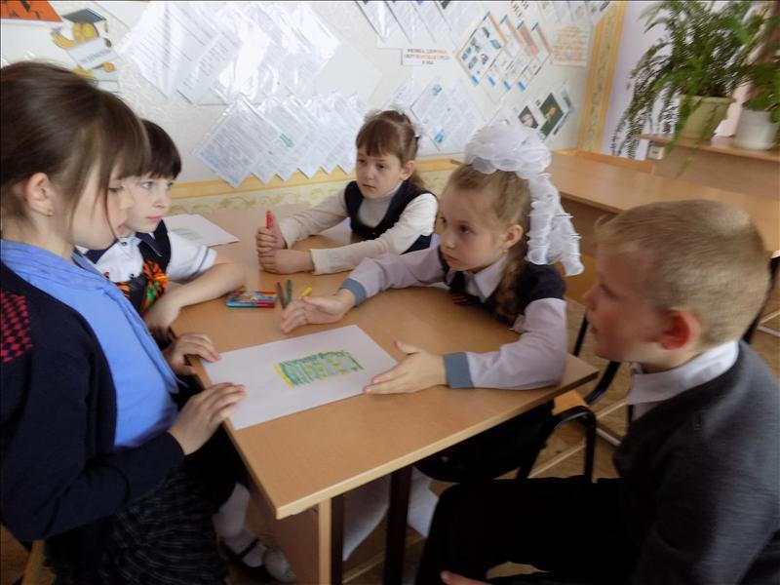
Основные
этапы мастерской:
Индукция,
Самоконструкция,
Деконструкция,
Реконструкция,
Социализация,
Афиширование,
Разрыв,
Рефлексия

Slide 12
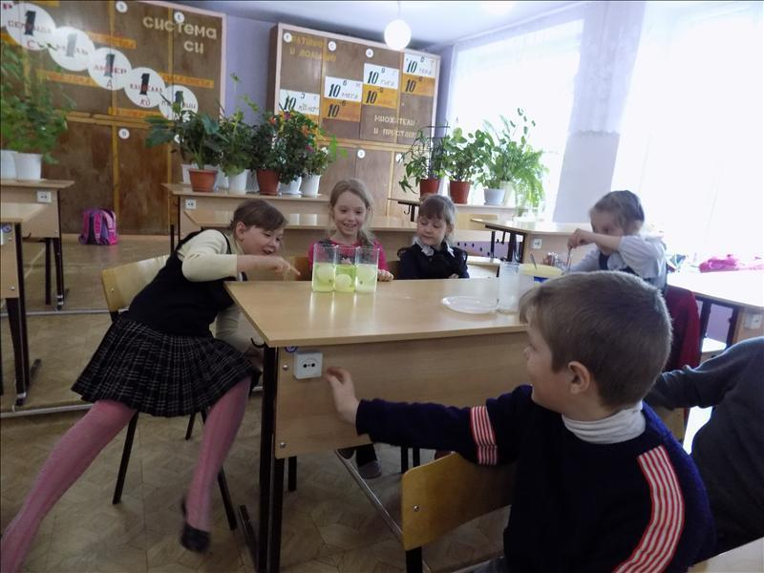
Индукция («наведение»)
- этап создания эмоционального настроя и мотивации обучающихся к творческой деятельности. Индуктор - слово, текст, предмет, звук, рисунок, форма, задание.
Самоконструкция
- индивидуальное
создание
гипотезы,
решения,
текста,
ответа,
проекта.

Slide 13
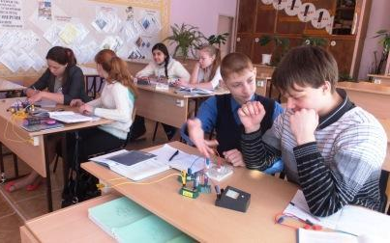
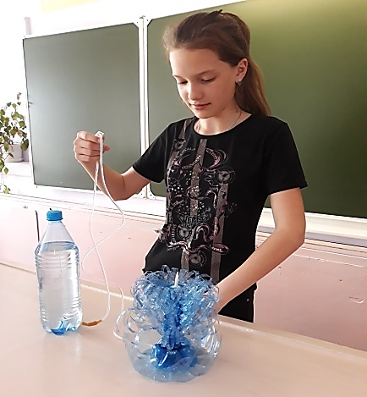
Деконструкция
разрушение, хаос,
неспособность
выполнить задание имеющимися средствами.
Создаётся
информационный запрос.
Реконструкция
воссоздание
микрогруппами
из хаоса своего
проекта
решения проблемы,
создание
творческих работ.

Slide 14
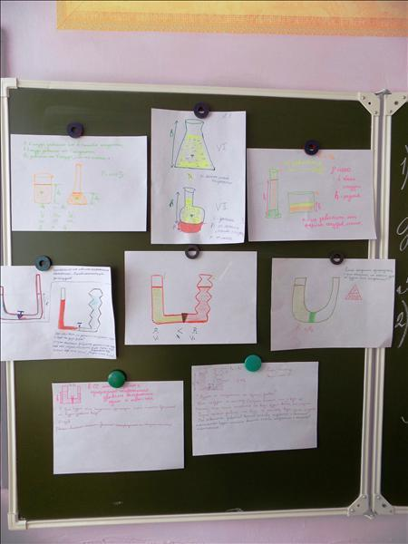
Социализация
соотнесение
учениками
своей деятельности
с деятельностью других,
представление
всем окончательных
результатов труда.
Афиширование
вывешивание, наглядное
представление
результатов
деятельности мастера
и учеников
(текст, схема, проект)
и ознакомление
с ними всех.

Slide 15
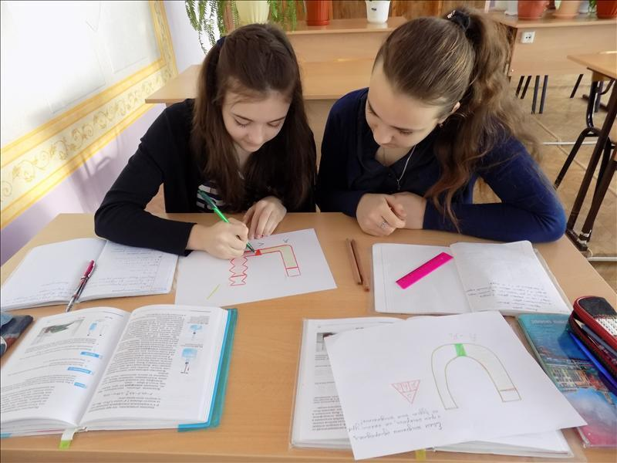
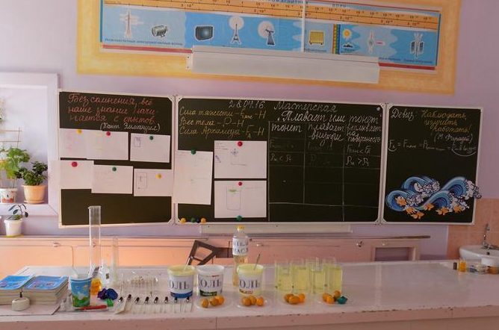
Разрыв
резкое приращение
в знаниях.
Инсайт (озарение).
Рефлексия
осознание
учеником
себя в
собственной
деятельности,
обобщение
чувств,
возникающие
в мастерской.

Slide 16
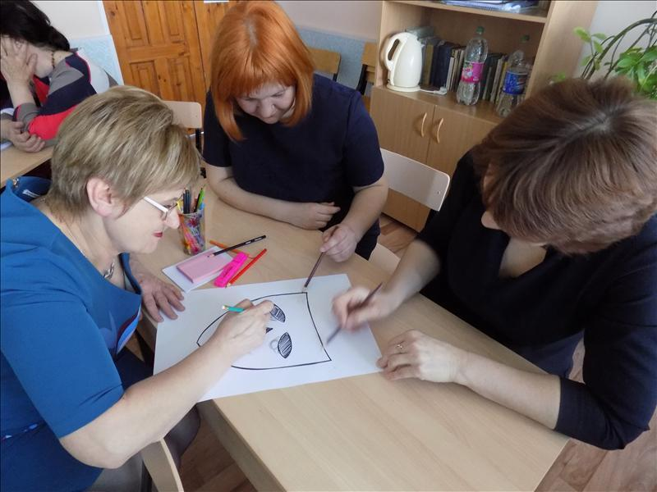
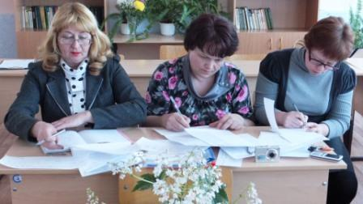
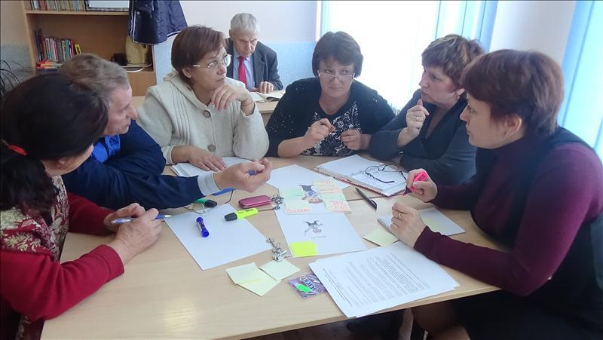
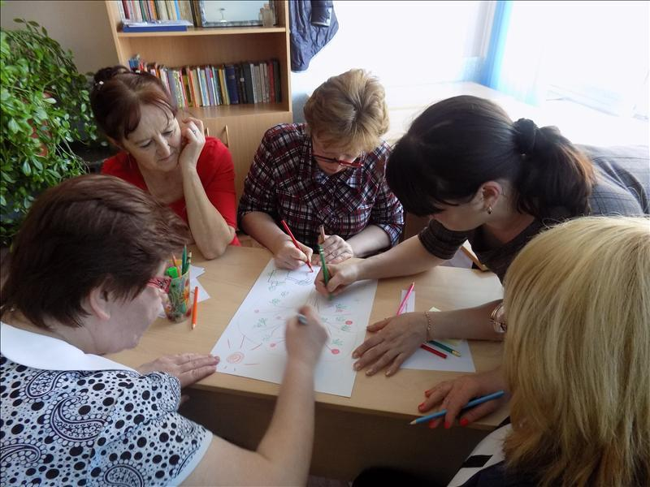
«Хороший учитель не знает, как будет развиваться урок во всех его тонкостях и деталях; не знает не потому, что он работает вслепую, а потому, что он очень хорошо знает, что такое хороший урок». (В.А. Сухомлинский)

Slide 17
Спасибо за внимание!

